Slide 1
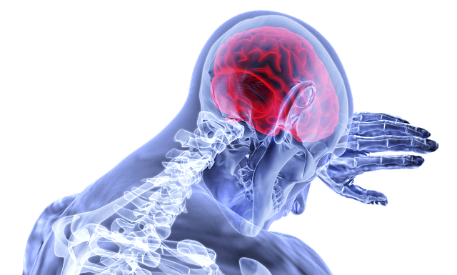
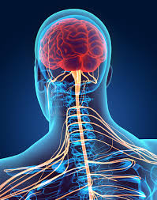
Prvá pomoc pri poranení mozgu a miechy

Slide 2
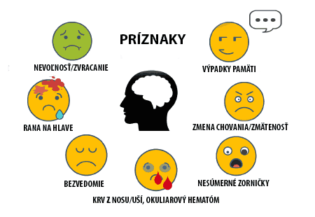
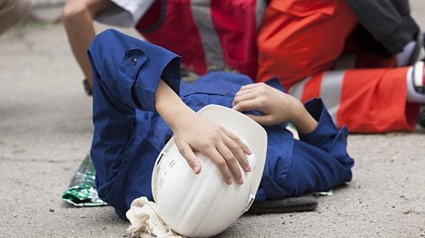
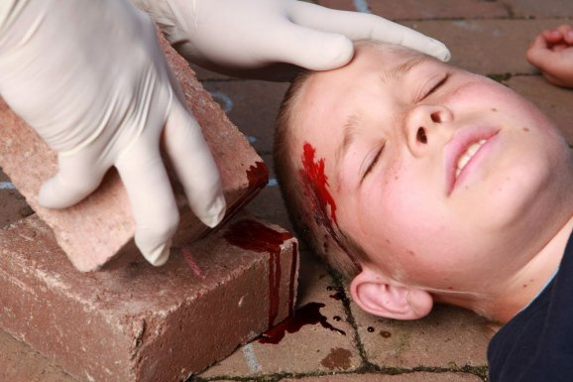
Poranenie mozgu a miechy
Spôsobuje úder do hlavy a chrbta, pád, dopravná nehoda ...
Dôsledok ?
otras, pomliaždenie mozgu, miechy

Slide 3
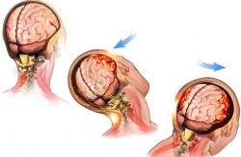
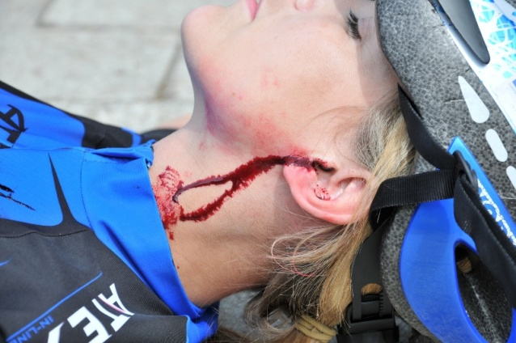
Ako zistím, že má človek poranený mozog???
Postihnutý môže byť bledý, zmätený, ale aj v bezvedomí
je mu nevoľno/prípadne zvracia
nepravidelne dýcha
z nosa/uší mu môže vytekať krv

Slide 4
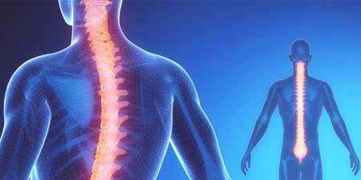
Ako zistím, že má človek poranenú miechu???
Bolí ho chrbát, šija (zadná časť krku)
Nevie ovládať končatiny, alebo len veľmi slabo
Nezrozumiteľne rozpráva
Ťažko dýcha

Slide 5
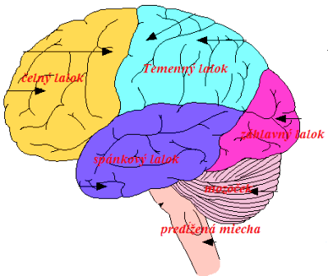
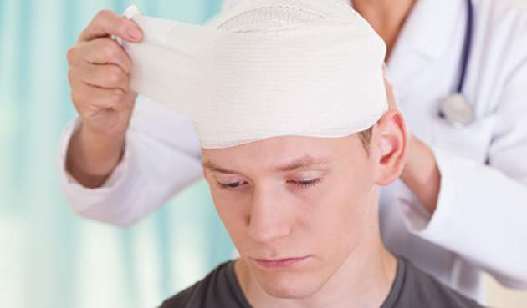
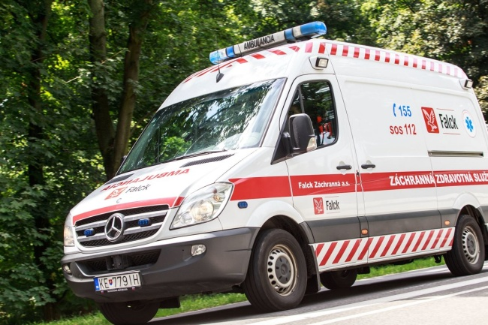
1. pomoc pri poranení mozgu - pri vedomí:
Ulož zraneného na chrbát a mierne mu podlož hlavu
Ošetri iné poranenia ak sú
Privolaj RZP!

Slide 6
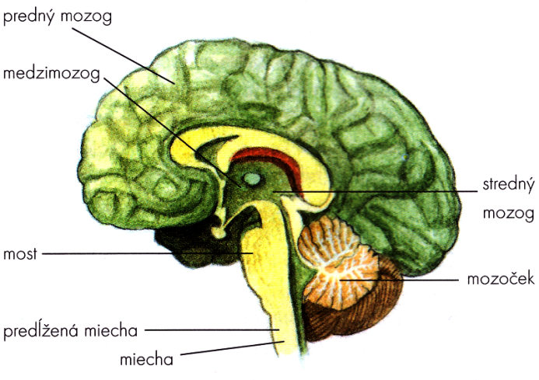
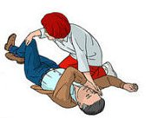
1. pomoc pri poranení mozgu - bezvedomie/nereaguje na oslovenie/:
Zisti či poranený dýcha
Ak dýcha – ulož ho do stabilizovanej polohy
Ak nedýcha – začni KPR
Ošetri prípadné poranenia
Privolaj RZP, priebežne kontroluj dýchanie

Slide 7
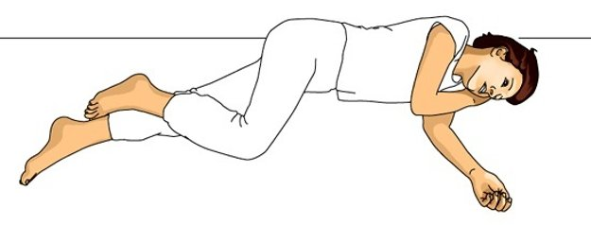
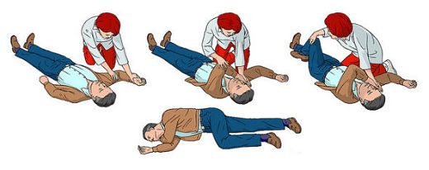
Stabilizovaná poloha (novší typ)

Slide 8
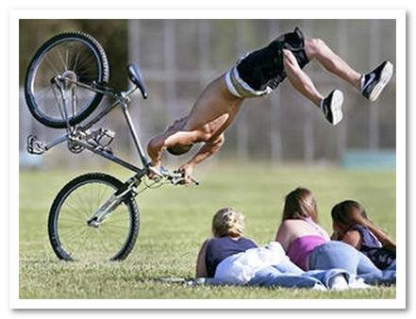
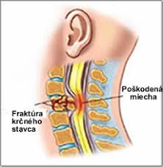
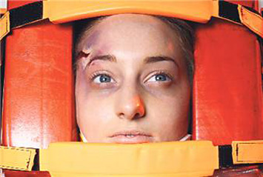
1. Pomoc pri poranení miechy - pri vedomí:
Nehýb zraneným!!!
Stabilizuj hlavu a krk (uchop hlavu po bokoch a podopri - oblož z každej strany, aby sa zabránilo pohybu)
Prikry zraneného
Privolaj RZP!!!

Slide 9
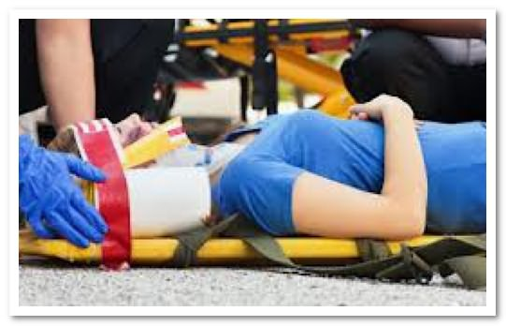
1. Pomoc pri poranení miechy - bezvedomie:
Stabilizuj hlavu a krk
Oblož telo prikrývkami (aby sa zabránilo pohybu
Ak nedýcha – začni masáž srdca
Prikry zraneného
Privolaj RZP!!!

Slide 10
Čo je ŠOK???
Vážny stav Ohrozuje život !!!
Pri vážnych zraneniach, popáleninách, zlomeninách dlhých kostí, veľkej strate krvi ...
Kôli nedostatku O2 a živín - dochádza k postupnému zlyhávaniu funkcie orgánov a systémov v tele!!!

Slide 11
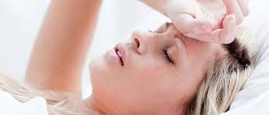
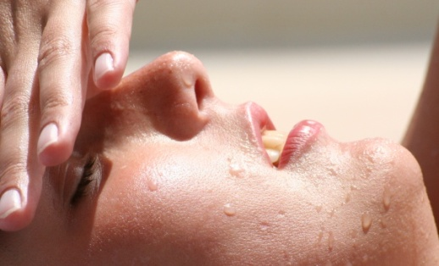
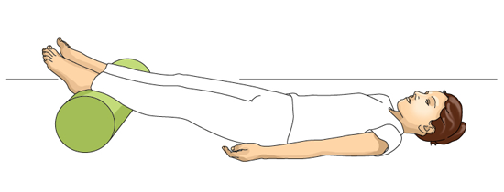
Príznaky šoku:
Bledosť, nepokoj, studená a vlhká koža, potenie, závraty, smäd, plytké dýchanie ...
1. pomoc pri príznakoch šoku:
Protišoková poloha – ľah na chrbte, nohy vyložené)
Prikry poraneného
Snaž sa ho upokojiť
Privolaj RZP, kontroluj vedomie

